Slide 1


宿泊施設事業者向け
14日間自主待機宿泊者
対応マニュアル
第0.1版
http://creativecommons.org/licenses/by-nc-sa/4.0

Slide 2
0.履歴
第0版 2020/03/29
第0.1版 2020/04/02
19Pゾーニングの設置方法
20Pゾーニングの消毒実施要領
22P 発症者 未発症者リネン扱い修正
25P 26P 発送者 未発症者 清掃手順分

Slide 3
1. 本マニュアルの目的
厚生労働省検疫室による入国者に対する検疫強化が実施されています。
また、該当する希望者の宿泊を断ることについて、旅館業法のもと禁止されています。
本マニュアルでは、該当する宿泊客の受け入れについて、安全な待機環境を提供するためのオペレーションを規定します。
また、コロナウィルスに起因する発熱等の発症があった場合の対応と、発病者の退去後の処理について、オペレーションを規定します。

Slide 4
2. 目次
3.アリストンホテル の決意 5P
4.厚生労働省ガイドライン 6P
5. 対象入国者行政側管理体制 9P
6. 受入れ概要 10P
7. 待機者アプリ 11P
7-1. 予約受け 12P
7-2. 到着対応 13P
7-3. 滞在者管理 14P
7-4. 配食 15P
7-5. 衛生管理 16P
事業所内のゾーニングと防護 17P
ゾーニング実施例 18P
ゾーニンズ設置方法 19P
ゾーン消毒方法 20P
資料 21P
7-6. リネン交換 22P
7-7.出立対応 23P
7-8. 客室清掃 24P
発症していない部屋の清掃手順 25P
発症者の部屋の清掃手順 26P
消毒指定箇所 27P-28P
9. 発病時対応 29P
10.関係連絡先 32P

Slide 5
3. 社会的課題に対する アリストンホテル の決意
政府の緊急対策の呼びかけにより、国民と企業の多くが協力した結果、アリストンホテル の運営状況は、宿泊・宴会のキャンセルが相次ぎ、今後も回復する見込みを得ていません。
経済的な部分で困難な状況である一方で、現在コロナ感染を封じ込める上で、入国者の自主待機の確実な実施は、米国からの到着客が加わることあり、重要で長期的な課題になっていると思います。
今後、コロナ感染者のピークを迎えた後も、海外からの入国者の検疫強化が続くことが予想され、日本においてコロナウィルス感染リスクを許容しながら、諸外国との経済活動を回復させる環境の構築が重要となると思います。
アリストンホテル では、現在・将来の社会的課題に対し、「ホテル」リソースの提供を通じ、コロナウィルス対策の底上げを支援することが重要であるという考えに至りました。
そこで、われわれアリストンホテル では、コロナウィルス対策に全面的に協力する対応を進めたいと考えています。
つきましては、社員・スタッフ・関係先の各方面へのご理解とともに、ご協力とご支援をお願いする次第です。

Slide 6
4. 入国者 検疫強化状況
厚生労働省検疫室による入国者に対する検疫強化が実施されています。当社も厚生労働省の指導下、14日間自主待機者の受け入れについて、対応する必要があります。
厚生労働省 検疫強化について（令和２年３月26日時点版）
入国した日の過去14日以内に『検疫強化対象地域（※１）』に滞在歴（検疫強化対象国として追加された日以降の滞在歴）がある方、『入管法に基づく入国制限対象地域（※２）』に滞在歴のある方には、入国の前後で以下の対応をお願いします。
東アジア | 中国、韓国（3月９日午前0時から追加）
ヨーロッパ | シェンゲン協定加盟国（アイスランド、ギリシャ、スロバキア、チェコ、ハンガリー、フィンランド、ポーランド、ラトビア、リトアニア）、英国、キプロス、クロアチア、サンマリノ、ブルガリア、ルーマニア（3月２１日午前0時から追加）
中東 | イスラエル、カタール、バーレーン（３月２８日午前0時から追加）
アフリカ | エジプト（3月２１日午前0時から追加）、コンゴ民主共和国（３月２８日午前0時から追加）
北米 | 米国（３月26日午前0時から追加）
東南アジア | インドネシア、シンガポール、タイ、フィリピン、ブルネイ、ベトナム、マレーシア（３月２８日午前0時から追加）
（※２）入管法に基づく入国制限対象地域 （これらの地域に滞在歴のある外国人は、特段の事情がない限り、入国拒否の対象となります）（注：下線は、２０２０年３月２７日午前０時（日本時間）から追加）
＜中国＞湖北省、浙江省
＜韓国＞大邱広域市、慶尚北道（清道郡、慶山市、安東市、永川市、漆谷郡、義城郡、星州郡、軍威郡）
＜イラン＞全ての地域
＜ヨーロッパ＞アイスランド、アイルランド、アンドラ、イタリア、エストニア、オーストリア、オランダ、サンマリノ、スイス、スウェーデン、スペイン、スロベニア、デンマーク、ドイツ、ノルウェー、バチカン、フランス、ベルギー、ポルトガル、マルタ、モナコ、リヒテンシュタイン、ルクセンブルクの全ての地域

Slide 7
4. 厚生労働省ガイドライン
新型コロナウイルスに関するQ&A（一般の方向け）
令和２年３月29日時点版
感染様式
問４ 新型コロナウイルス感染症にはどのように感染しますか？
現時点では、飛沫感染（ひまつかんせん）と接触感染の２つが考えられます。 （１）飛沫感染 感染者の飛沫（くしゃみ、咳、つば など）と一緒にウイルスが放出され、他者がそのウイルスを口や鼻から吸い込んで感染します。 ※感染を注意すべき場面：屋内などで、お互いの距離が十分に確保できない状況で一定時間を過ごすとき （２）接触感染 感染者がくしゃみや咳を手で押さえた後、自らの手で周りの物に触れると感染者のウイルスが付きます。未感染者がその部分に接触すると感染者のウイルスが未感染者の手に付着し、感染者に直接接触しなくても感染します。 ※感染場所の例：電車やバスのつり革、ドアノブ、エスカレーターの手すり、スイッチなど 問５ 空気感染は起きているのでしょうか？
国内の感染状況を見ても、空気感染は起きていないと考えられるものの、閉鎖空間において近距離で多くの人と会話する等の一定の環境下であれば、咳やくしゃみ等がなくても感染を拡大させるリスクがあります。
問16 濃厚接触とはどのようなことでしょうか？
濃厚接触かどうかを判断する上で重要な要素は二つあり、➀距離の近さと➁時間の長さです。必要な感染予防策をせずに手で触れること、または対面で互いに手を伸ばしたら届く距離（目安として２メートル）で一定時間以上接触があった場合に濃厚接触者と考えられます。 新型コロナウイルス感染症対策専門家会議では、対面で人と人との距離が近い接触（互いに手を伸ばしたら届く距離で２メートル程度）が、会話などで一定時間以上続き、多くの人々との間で交わされる環境は感染を拡大させるリスクが高いとされています。 新型コロナウイルス感染症対策専門家会議の意見はこちらをご覧ください。
２ 集客施設を運営する方へ（飲食店、小売店など）
問１ 普段の清掃で気をつけることはありますか。
接触感染（＊）を予防するためには、手がよく触れ るところ、たとえば、ドアノブ、スイッチ、手すり、エレベーターのボタン、テーブルやカウンター、共用で使うもの（トングやメニュー等）などについて、消毒用アルコールや界面活性剤を含む住居用洗剤等で定期的な清拭をすることが有効です（＊参考：一般の方向けQ&A問４）。特に小さなお子さんが来店する機会が多い施設については、こまめな清拭をお願いします。

Slide 8
問15 家族に新型コロナウイルスの感染が疑われる場合に、家庭でどんなことに注意すればよいでしょうか？
ご家族に新型コロナウイルスの感染が疑われる場合には、同居されているご家族は以下の８点にご注意ください（詳しくは、一般社団法人日本環境感染症学会とりまとめをご参照ください。）。 ご本人は外出を避けてください。ご家族、同居されている方も熱を測るなど、健康観察をし、不要不急の外出を避け、特に咳や発熱などの症状があるときには、職場などには行かないようにしてください。 （１）部屋を分けましょう 個室にしましょう。食事や寝るときも別室としてください。 子どもがいる方、部屋数が少ない場合など、部屋を分けられない場合には、少なくとも２ｍ以上の距離を保ったり、仕切りやカーテンなどを設置することをお薦めします。寝るときは頭の位置を互い違いになるようにしましょう。 （２）感染が疑われる家族のお世話はできるだけ限られた方で。 心臓、肺、腎臓に持病のある方、糖尿病の方、免疫の低下した方、妊婦の方などが、感染が疑われる家族のお世話をするのは避けてください。 （３）マスクをつけましょう 使用したマスクは他の部屋に持ち出さないでください。 マスクの表面には触れないようにしてください。マスクを外す際には、ゴムやひもをつまんで外しましょう。マスクを外した後は必ず石鹸で手を洗ってください（アルコール手指消毒剤でも可）。 マスクが汚れたときは、新しい清潔な乾燥マスクと交換してください。マスクがないときなどに咳やくしゃみをする際は、ティッシュ等で口と鼻を覆いましょう。 （４）こまめに手を洗いましょう こまめに石鹸で手を洗いましょう。アルコール消毒をしましょう。洗っていない手で目や鼻、口などを触らないようにしてください。 （５）換気をしましょう 部屋は定期的に換気してください。共有スペースや他の部屋も窓を開けましょう。 （６）手で触れる共有部分を消毒しましょう 物に付着したウイルスはしばらく生存します。ドアの取っ手やノブ、ベッド柵など共有部分は、薄めた市販の家庭用塩素系漂白剤で拭いた後、水拭きしましょう。 ※家庭用塩素系漂白剤は、主成分が次亜塩素酸ナトリウムであることを確認し、濃度が0.05％（製品の濃度が６％の場合、水３Ｌに液を25㎖）になるように調整してください。 トイレや洗面所は、通常の家庭用洗剤ですすぎ、家庭用消毒剤でこまめに消毒しましょう。タオル、衣類、食器、箸・スプーンなどは、通常の洗濯や洗浄でかまいません。感染が疑われる家族の使用したものを分けて洗う必要はありません。 洗浄前のものを共有しないようにしてください。特にタオルは、トイレ、洗面所、キッチンなどで共有しないように注意してください。 （７）汚れたリネン、衣服を洗濯しましょう 体液で汚れた衣服、リネンを取り扱う際は、手袋とマスクをつけ、一般的な家庭用洗剤で洗濯し完全に乾かしてください。 ※糞便からウイルスが検出されることがあります。 （８）ゴミは密閉して捨てましょう 鼻をかんだティッシュはすぐにビニール袋に入れ、室外に出すときは密閉して捨てください。その後は直ちに手を石鹸で洗いましょう。

Slide 9
5. 対象国からの入国者 行政管理体制
厚生労働省
14日自主待機該当者は、入国審査後、厚生労働省検疫室に属する検疫所で検疫を受ける。
検疫強化対象地域からの入国者の場合、検疫票を自ら記入する。
検疫票には国内の連絡先に加え、14日待機場所について記載する義務があり、滞在場所が決定するまで空港を出ることが禁止されている。
検疫では、検疫票の提出と体調や体温についての質問を面談で受ける。また、自主滞在先について確認を受ける。
発熱や体調不良の申し出があった際は、別室で医師の問診を受けたのち必要がある場合は、PCR検査を受け、結果がでるまでの間は空港からでることは禁止されている。
検疫に問題がない入国者は、14日自主待機所へ自ら用意する交通機関を使い移動を行う。
待機期間中は、毎日申請した居住場所の行政（市町村医療福祉課感染症対策担当者）より毎日体調と検温した体温の聞き取りの電話を受ける。
14日待機経過後、体調に問題がない場合は、行政との連絡の後、自主待機を終え、目的地へ移動する。
待機中に発病の可能性のある体調不良状態になった場合は、行政側で案内された感染症指定医療機関へ自ら連絡する。滞在場所から医療期間への移動は救急車が利用されると思われる。
厚生労働省
検疫室
厚生労働省
空港検疫所
到着
都道府県
対策本部
滞在者情報
空港検疫
市町村行政機関
医療福祉課
感染症対策担当
公共交通
機関以外
滞在中の
聞き取り
宿泊施設
発症時対応
感染症
指定医療施設

Slide 10



アリストンの受入れ概要
契約法人
対象者
該当宿泊者の受け入れ対象者は、原則契約済法人に所属する社員・家族に限定する。
滞在者については、すべて本社にある自主待機者支援センターで管理します。
施設への直接の問い合わせがあった場合には、自主待機者支援センターへの連絡先を案内することとする。
予約情報は、自主待機者支援センターがルールアサインや滞在中の問い合わせ受け管理を行う。
滞在者の来館情報は、NEHOPSの情報および専用システムを参照すること。
滞在中の清掃は実施せず、事後に清掃を行う。リネン交換は、規定にある数量分を来館前に部屋置きする。
配食は、滞在者が希望分をシステムに予約しますので、事業所では配達された食事をシステム画面の指示にしたがい、決められた時刻に部屋前に配食する。
滞在者入館・退館経路の消毒や、事後の清掃について、運用規定を遵守し安全を確保するととのもに、作業履歴について、専用システムに記録を行う。
発病者発生の際は、原則滞在者自身で検疫所から指定の連絡先に電話を行う。事業所は、発生が確認された（救急車到着等）場合は、自主待機者支援センターに連絡を行うこと。発生後の消毒は手順に従って実施する。
受付
要請
到着
発症時対応
自主待機者支援センター
滞在管理
NEHOPS
システム
アプリ
リネン清掃
市町村行政機関
医療福祉課
感染症対策担当
配食
配食
滞在
リネン
環境衛生
ランドリー
出立
発症対応

Slide 11
6. 待機者アプリ
待機者には、滞在中のサービスを利用するためのアプリをインストールいただきます。
アプリを通じて、食事の手配・オペレータへの問い合わせ、出立通知を行います。また、ロケーションの情報を使い外出の検知を行います。
収集された情報は、契約先法人と共有されいます。
到着入室時に
インストール
配食
問い合わせ
管理
出立
配食会社
自主待機者
支援センター
居場所管理
出立通知
契約法人

Slide 12
7-1. 予約受け
予約管理は、自主待機者支援センターで管理します。
自主待機者支援センターは、事前契約した法人担当者より、受け入れ要請者の受け入れ先、人数、滞在日について申し込みを受ける。
対象施設に在庫がある場合、仮予約を発行し、対象施設へ予約受けについて問題がないか確認を行う。
施設側で受け入れが承諾された場合、本予約とし要請先法人担当者へ、本予約について連絡をする。
受け入れが難しい場合、他施設の状況を確認し、他施設での受け入れも含め可能人数を調整すること。
自主待機者支援センターは、予約情報はNEHOPSを使用し、ルームアサインを実施、備考情報はメモ2に入力を行う。
施設では、ルーム予約レポートや予約情報詳細を参照し、到着予定者の確認を行う。
支払いはすべて法人売掛となる。施設での清算は不要とする。
予約手配
NEHOPS
契約法人
自主待機者
支援センター
事業所
WEB管理画面
滞在アプリ

Slide 13




7-2. 到着
チェックインは行いません。部屋鍵は渡しません。
契約法人
滞在者が到着した際には、指定する入り口より入館をするよう案内を行う。
接触を行わないために、チェックインは実施せず、滞在部屋の言い渡しのみを行い、「自主滞在時のご案内書」を自身でピックアップしてもらう。
エレベータは到着者指定エレベーターのみを使うように案内をする。
部屋鍵は滞在者に渡さず、事前にルームフックをかけ、解錠状態としておく。
滞在者は、入室後鍵を施錠する
（自主待機中の部屋から出ることは禁止。）
滞在中、部屋を出て自動ロックがかかってしまった場合は、該当者を部屋に戻し、待機者支援センターに該当者の連絡を行う。
到着者情報は、自主待機者視線センターにWEB画面を通じて連絡を行なってください。
センターでは、地元保健所に滞在者情報を共有します。あわせて契約法人へ滞在者到着の連絡を行います。
到着経路の消毒を実施して、WEB画面に消毒履歴を登録してください。
市町村行政機関
到着
医療福祉課
感染症対策担当
2m以上
離れる
指定入り口
自主待機者
支援センター
自主滞在時の
ご案内書
チェックイン
ルームキー
到着者専用
エレベータ
アプリ
インストール
客室

Slide 14
7-3. 滞在者管理
部屋、施設からの外出が確認された場合は、退去となります。
滞在中は、部屋から出ることは禁止されます。
施設では、滞在者がエレベータや非常階段、非常口等をつかった施設外への外出については、厳重に監視を行うこと。
滞在者が、施設より外に買い物や運動、喫煙を目的とした外出が懸念されます。
周辺住民への影響も十分に効力なくてはなりませんので、滞在者への理解を得るとともに、徹底した管理を行なってください。
もし、部屋から出ていたり、施設の外に出ていることが判明した場合は、即刻退去をしていただきます。
外出者を発見した場合
部屋に戻ることを要請してください。
予約受セに該当者の連絡してください。
予約受セでは、該当滞在者の所属法人に連絡し、即時退去の通知を行います。
従わなかった滞在者は、回数に関わらず、施設からの退去を行い、所属法人に対しては14日分の費用全額の請求を行います。
滞在者アプリが自動で
現在地を送信します。
外出を検知
該当者に電話連絡し、部屋へ戻るよう要請します。
サーバ
滞在者の現在地
を監視します。
事業所
待機者予約受セ
該当者を連絡します。部屋へ戻るよう要請をしてください。
契約法人
該当者の退去を通知します。

Slide 15

7-4. 配食
食事注文・手配は、自主待機者支援センターで行います。
滞在者の食事の注文は、滞在アプリをつかって滞在者自身で行っていただきます。
注文情報は、自主待機者支援センターで管理され、配食じ事業者に前日に確定分を連絡し手配をおこないます。
事業所からの配食注文状況の確認は、専用のWEB管理画面から参照できます。
事業所では、配食事業者より届けられた食事を、部屋ドア前置きします。
配食の際には、滞在者と接触をしない。
滞在者アプリで
配食の注文を行う。
接触禁止
ドア前置
サーバ
配食情報管理
配食
事業所
待機者支援センター
配達
配食事業者

Slide 16
7-5. 衛生管理
滞在部屋の清掃は行いません。来館退館者発生毎に消毒を実施。
部屋清掃は、滞在中は行いません。
滞在者から客室清掃の要望があっても、清掃は実施しません。
館内清掃については、来館・退館者ルートについて、厚生労働省のウィルス防疫に関する提言にしたがって、発生時ごとに、消毒を実施し、記録を専用WEB画面に登録してください。
また、滞在者の外出を発見した場合は、経路の聞き取りを行い、立ち回り部分について消毒を実施し、WEB画面に登録してください。
２ 集客施設を運営する方へ（飲食店、小売店など）
問１ 普段の清掃で気をつけることはありますか。
接触感染（＊）を予防するためには、手がよく触れ るところ、たとえば、ドアノブ、スイッチ、手すり、エレベーターのボタン、テーブルやカウンター、共用で使うもの（トングやメニュー等）などについて、消毒用アルコールや界面活性剤を含む住居用洗剤等で定期的な清拭をすることが有効です（＊参考：一般の方向けQ&A問４）。特に小さなお子さんが来店する機会が多い施設については、こまめな清拭をお願いします。
消毒・清掃履歴
を登録
事業所
サーバ
Class V
Class IV
施設は、ClassV とClassIVに区分されます。区分の内容と実施は、「事業所内のゾーニングと防護」の項を参照してください。

Slide 17
事業所内のゾーニングと防護
Class V
Class IV
感染者、待機者の滞在・移動があった場所
過去滞在・移動があり、消毒が完了した場所
それらの者の立ち入りが規制されている場所
客室
滞在中
退去後48時間以内
2時間換気前の客室
リネン撤去前の客室
ゴミ撤去前の客室
ジア塩素による消毒前z
ジア塩素消毒後
換気入室
通常清掃
消毒入室
セットアップ
経路
来館者到着後の入館者経路入口ドア
入館者経路エレベーター
入館者経路廊下
入館者部屋外部扉・ノブ
ジア塩素消毒後
通常巡回
入館経路消毒
設備交換
退館経路消毒
その他
定期的なジア塩素消毒の実施を
行わなかった場所
定期的なジア塩素消毒を実施した
事務所
更衣室
従業員トイレ
非常階段
使い捨て
・キャップ
・マスク
・手袋
消毒済
・ゴーグル
使い捨て
・マスク
防護
物の表面の消毒には、0.05％の次亜塩素酸ナトリウム（薄めた漂白剤）で拭いた後、水拭きする定期的な清拭をおこなう。
予防
消毒
人体は、石鹸による手洗いと消毒用アルコール（70％）の併用する。

Slide 18
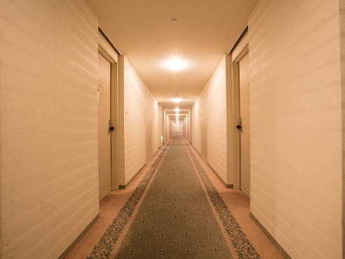
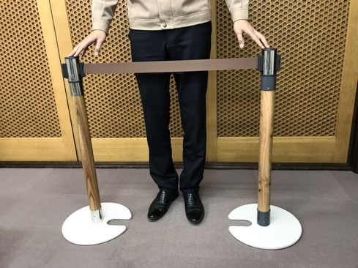
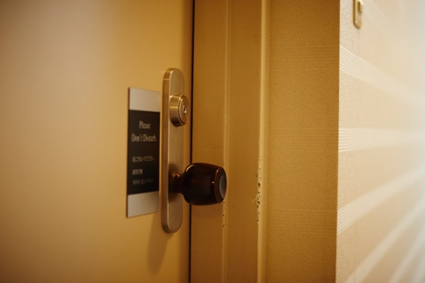

ゾーニング実施例
各事業所施設でゾーニング計画を立てます。ゾーニングの施工完了後、計画通りに実施されているか管理者がチェックを行います。
6時間おきにゾーニング状況が保持さているか、チェックを行いチェック内容を記録簿に記載します。
来館路
待機中
禁止
仕切り
退館路
未消毒
消毒済
通路
来館路
退館路
未消毒
通路に仕切りポールを設置し、左右で来館路・退館路の仕分けを行う。
客室ドア
自主待機
未消毒
ドアにマグネットステッカーを
貼り、滞在者在室を明確化する
消毒済
エレベータ
来館路
退館路
エレベータに来館路、退館路、見消毒の表示を行い、ゾーンを明確化する
未消毒

Slide 19
ゾーニング 設置方法
Class IV
ホワイトシートロールを経路に敷いてください。
経路を仕切るカラーコーンを5m間隔で設置してください。
5M
Class V経路
ブルーシートロールを経路に敷いてください。
立ち入り禁止 設置方法
禁止経路に設置してください。
禁止経路ドアに設置してください。

Slide 20
Class V経路の消毒
毎日午前9時と午後6時の2日2回噴霧器と拭上を使用して消毒の実施を行なってください。
実施記録をつけて下さい。
Class V経路の消毒
毎日午前9時と午後6時の2日2回噴霧器と拭上を使用して消毒の実施を行なってください。
実施記録をつけて下さい。

Slide 21
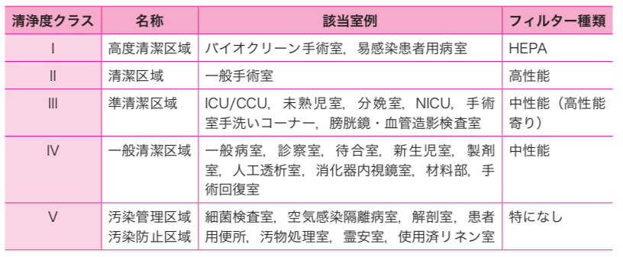
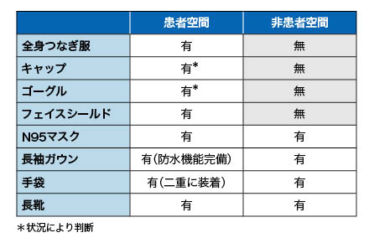
エリア分けについての参考情報
参考資料：医療機関における病院設備設計ガイドライン。
域内防護についての情報
参考資料：患者空間、非患者空間におけるPPEの必要性
（横浜市立市民病院感染症内科科長の立川夏夫氏：第35回日本環境感染学会発表資料より出典）
消毒液の作り方についての情報

Slide 22
7-6. リネン・備品
使用済みリネンは部屋置きして退去時に引き上げします。
リネンは、滞在中必要量を事前に部屋置きしてください。滞在者からの補充の要請は、滞在者アプリから行っていただきます（有償提供）。補充の際は、ドア前に置き滞在者と接触しないでください。
滞在者が発症する可能性がありますので、リネンは退去時まで部屋置きをしてください。
退去時にリネンを引き上げる場合は、手袋とマスクを着用して行ってください。
発症していない滞在者のリネンは通常通り、リネン事業者に回収出ししてください。
発症者が利用したリネンは、法令に基づき、消毒可能なリネン事業者に手配するか、医療廃棄物扱いで廃棄します。
接触禁止
滞在者アプリで
補充の注文を行う。
ドア前置
サーバ
補充情報管理
補充
（７）汚れたリネン、衣服を洗濯しましょう 体液で汚れた衣服、リネンを取り扱う際は、手袋とマスクをつけ、一般的な家庭用洗剤で洗濯し完全に乾かしてください。 ※糞便からウイルスが検出されることがあります。
事業所
シーツ枕カバー 6日に1回
待機者支援センター
バスタオル 3日に1回
バスマット 3日に1回
発症者のリネンについては、消毒を要する洗濯物に該当します（クリーニング業法施行規則第1条第1号）。よって、当該リネンは消毒を要する洗濯物を扱うことができるクリーニング業者に引き渡していただく必要があります。
歯ブラシ 1泊1本
トイレットペーパー 4日に1巻
ゴミ袋 1日に1枚
ペットウォーター 1日1.5L

Slide 23
7-7.出立対応
退出経路を消毒します。
契約法人
滞在者が14日を経過した際には、滞在アプリで滞在者に通知を送信します。
滞在者は出立日時を事前に予約登録する必要があります。
時間になったら、指定された出立経路を通って出立します。
チェックアウトはありません。
出立者情報をWEB画面で登録してください。
出立後、経路の消毒を実施して、WEB画面に消毒履歴を登録してください。
自主滞在者支援センターでは、出立が確認されたら、行政と契約法人に出立の報告をします。
市町村行政機関
医療福祉課
感染症対策担当
滞在者アプリで
出立時刻を指定
出立時専用
エレベータ
サーバ
指定出口経路
2m以上
離れる
出立

Slide 24

7-8. 客室清掃
注意状態期間を把握し、安全になるまで注意をしてください。
出立3日後
客室清掃は、滞在者が出立した3日後に行なってください。
入室する者はすべて、指定のキャップ・マスク・手袋を着用すること。
換気入室
清掃入室
リネンの引き上げ
ゴミの回収
ジア塩素による消毒
通常清掃
セットアップ
歯ブラシ 13本
トイレットペーパー 3本
ゴミ袋 13枚
ペットウォーター 14本
リネンセット
シーツ 1組
タオルセット 4組
換気入室
換気2時間以上
Class V
清掃入室
リネン
専用ビニール袋
専用ビニール袋
専用使い捨てキャップ
専用使い捨てマスク
専用使い捨て手袋
ジア塩素による清拭消毒
Class IV
通常斉唱

Slide 25
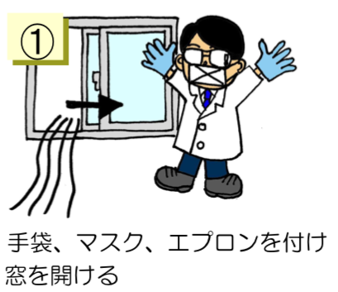
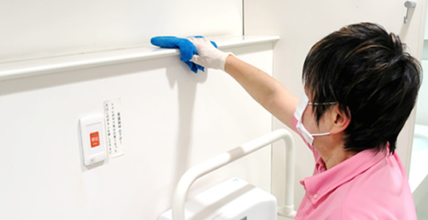
発症者していない滞在部屋の清掃手順
換気のポイント
2時間以上換気を行なってください。換気中は在室をしないようにしてください。
清拭のポイント
ジア塩素溶液の入った
スプレーを噴霧します。
拭布で消毒剤を伸ばしつけるように清拭きします。
拭布は、消毒面を適宜変えながら清拭します。

Slide 26
発症者の滞在部屋の清掃手順
退出後即時実施
室外の消毒
ClassV ゾーンの消毒
・ドアの室外部分の消毒
・指定入り口
・エレベーター
・通路
退出3日後に実施
発症者退室後3日間、部屋に立ち入らないでください。
換気
2時間以上換気を行なってください。換気中は在室をしないようにしてください。
部屋の消毒
噴霧器を使用しジア塩素溶液の入ったスプレーを噴霧します。

Slide 27
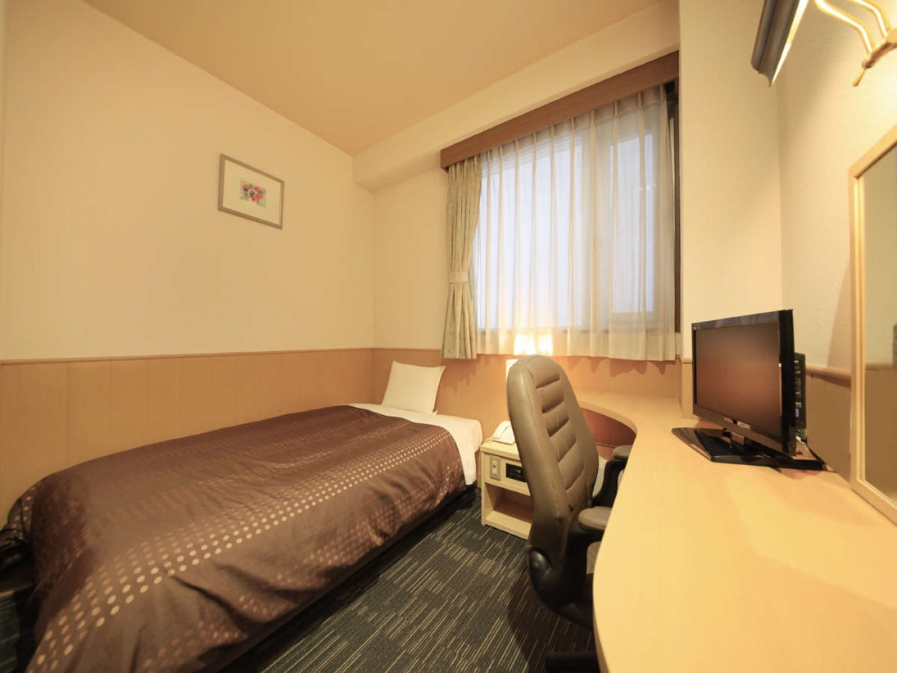
清拭対象：室内
布団
枕
カーテン
テレビ
リモコン
壁
床
椅子
机
鏡
スイッチ
電話
扉
クローゼット
備品

Slide 28
清拭対象：バス・トイレ
備品
鏡
壁
棚
床
浴槽
ドア
便器
洗面台
蛇口

Slide 29
8.発病時対応
下記の対応フローを参照し行動をお願いします。
ケース1 滞在者自身で行政への連絡があり、指定医療機関に向かう場合。
市町村行政機関
医療福祉課
感染症対策担当
フロント
スタッフ
滞在者
発症自覚
電話連絡
受付
事前に発症および、救急車要請をつかむことができません。
救急車が到着した際には、入館者経路から部屋への誘導をします。
判断
救急車要請
電話連絡
指定医療機関案内
救急車発見
案内
救急車
Class V経路を
誘導すること
入館経路消毒
指定医療機関
支援センター
連絡
自主的滞在者
支援センター
電話連絡
契約法人

Slide 30
ケース2 滞在者自身で指定医療機関に向かう場合。
自主的滞在者
支援センター
フロント
スタッフ
滞在者
発症自覚
事前に発症および、救急車要請をつかむことができません。
救急車が到着した際には、入館者経路から部屋への誘導をします。
救急車要請
Class V経路を
誘導すること
救急車発見
案内
救急車
入館経路消毒
指定医療機関
状況把握
支援センター
連絡
市町村行政機関
電話連絡
受付
医療福祉課
感染症対策担当

Slide 31
ケース3 滞在者自身で要請が困難な場合。
自主的滞在者
支援センター
フロント
スタッフ
滞在者
発見
連絡困難
救急車要請
Class V経路を
誘導すること
救急車発見
案内
救急車
入館経路消毒
指定医療機関
状況把握
支援センター
連絡
契約法人
市町村行政機関
医療福祉課
感染症対策担当
電話連絡
受付

Slide 32
9. 情報一覧
厚生労働省 新型コロナウィルス感染症について
https://www.mhlw.go.jp/stf/seisakunitsuite/bunya/0000164708_00001.html
内閣官房
新型コロナウィルス感染症対策
https://www.cas.go.jp/jp/influenza/novel_coronavirus.html

Slide 33
